Slide 1
আজকের ক্লাসে সবাইকে স্বাগতম

Slide 2
পরিচিতি
মোঃ ইকবাল মিয়া
সহঃ শিঃ ( ব্যবঃ শিক্ষা)
পলাশ পাইলট উচ্চ বিদ্যালয়
পলাশ, নরসিংদী ।
কুটির শিল্প
শ্রেণীঃ ৯ম
বিষয়ঃ ব্যবসায় উদ্যোগ
অধ্যায়ঃ ৭ম
সময়ঃ ৫০ মনিট
তারিখঃ ২৬ /০২/২০২১

Slide 3
চল আমরা একটি ভিডিও দেখি

Slide 4
তাহলে আজকের পাঠ
বাংলাদেশের কুটির শিল্প

Slide 5
শিখনফল
এই পাঠ শেষে শিক্ষার্থীরা . . .
কুটির শিল্পের সংজ্ঞা বলতে পারবে ।
কুটির শিল্পের ধরন / প্রকার ব্যাখ্যা করতে পারবে ।
কুটির শিল্প কাদের দ্বারা পরিচালিত হয় তার বর্ণনা করতে পারবে।

Slide 6
কুটির শিল্প কাকে বলে?
উত্তরঃ জমি ও কারখানা ভবন ব্যতি রেখে স্থায়ী সম্পত্তির মূল্য অনাধিক ০৫ (পাচ) লক্ষ টাকা হলে এবং পরিবারের সদস্য সহ সর্বোচ্চ জনবল ১০ এর মধ্যে থাকলে তাকে কুটির শিল্প বলে।
খন্ড কালিন উৎপাদন ইউনিট কোনটি?
উত্তরঃ কুটির শিল্প ।

Slide 7
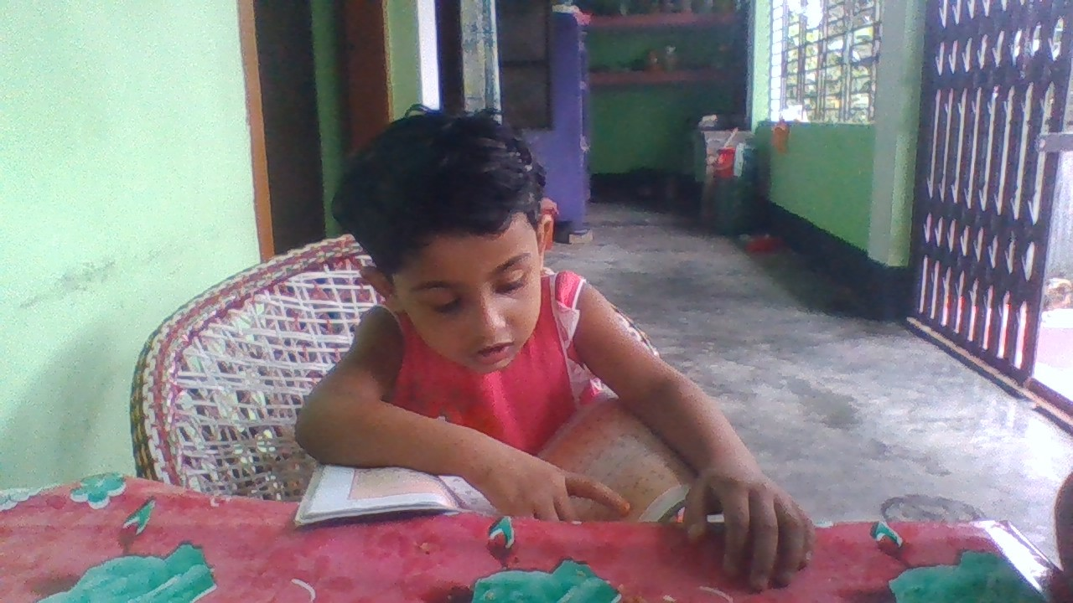
একক কাজ
দেশের ঐতিহ্য ও গৌরবের প্রতীক কোনটি?
সময়ঃ০১ মিনিট।
উত্তরঃ কুটির শিল্প।

Slide 8
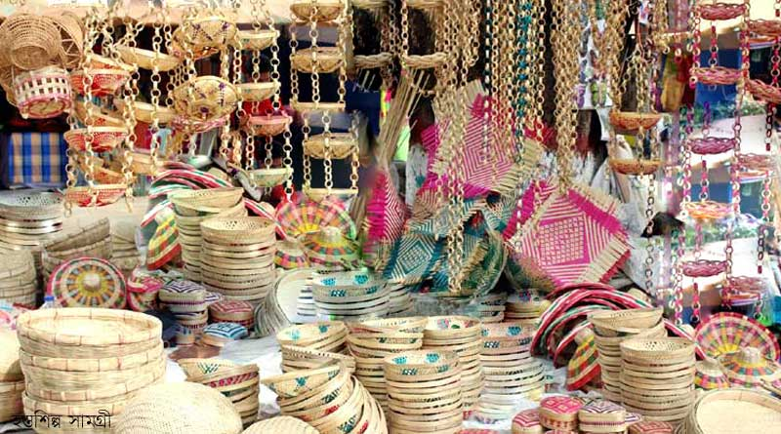
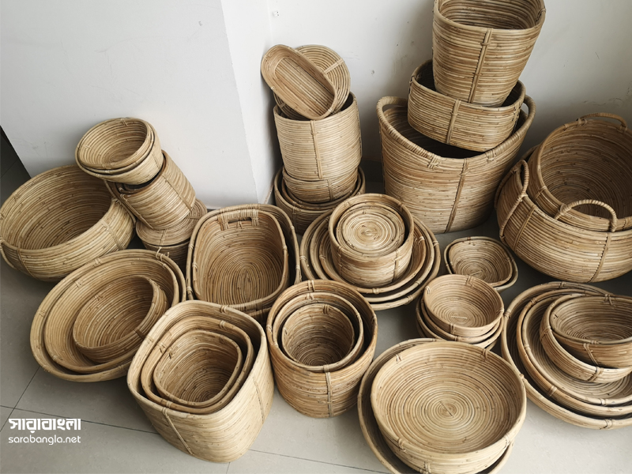
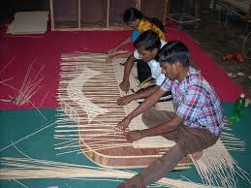
চল আমরা কিছু ছবি দেখি
হস্ত শিল্প

Slide 9
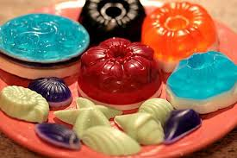
হস্ত / কুটির শিল্প

Slide 10
জোড়ায় কাজ
১। কুটির শিল্প প্রধানত কী ভিত্তিক?
২। বাঁশ ও বেত শিল্প কোন শিল্পের অন্তর্গত?
৩। কুটির শিল্পের ক্ষেত্রে সর্বোচ্চ জনবল কত?
সময়ঃ ০৫ মিনিট।
উত্তরঃ ১। পরিবার ভিত্তিক ২। কুটির শিল্প ৩। ১০ এর অধিক নয় ।

Slide 11
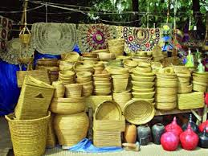
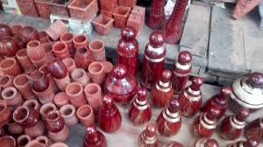
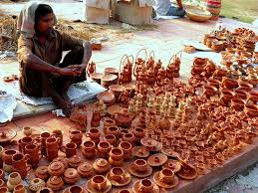
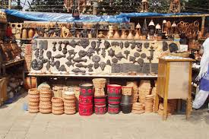
চল আর ও কিছু ছবি দেখি

Slide 12
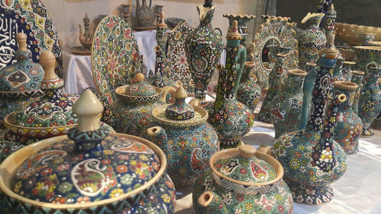
চল আরো কিছু ছবি দেখি

Slide 13
দলীয় কাজ
১। ঢাকা ইপিজেড কোথায় অবস্থিত?
২। কুটির শিল্পের বিনিয়োগ সীমা কত?
৩। কুটির শিল্প কিভাবে পরিচালিত হয়?
৪। চিপস কোন ধরনের শিল্পের অন্তর্গত?
সময়ঃ ০৮ মিনিট
উত্তরঃ ১। সাভারে ২। ৫ লক্ষ এর নিচে ৩। পরিবারের সদস্য দ্বারা ৪। কুটির শিল্পের

Slide 14
মূল্যায়ন
১। কুটির শিল্প আমাদের কিসের প্রতীক?
২। কুটিএ শিল্পের ক্ষেত্রে সর্বোচ্চ জনবল কত?
৩। খন্ড কালীন উৎপাদন ইউনিট কোনটি?
৪। ঢাকা ইপিজেড কোথায় অবস্থিত?
৫। মোমবাতি কোন শিল্পের অন্তর্গত ?

Slide 15
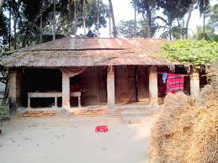
বাড়ির কাজ
বাড়ি থেকে ২০ টি কুটির শিল্পের নাম লিখে নিয়ে আসবে।

Slide 16
ধন্যবাদ সবাইকে

